Slide 1

ĐẠO ĐỨC 4
Tiết kiệm tiền của (Tiết 2)

Slide 2
Hoạt động 3: Nêu ý kiến
Theo em, để tiết kiệm tiền của, nên làm gì và không nên làm gì?
Nên làm
Không nên làm
- Ăn hết suất cơm của mình.
- Quên khoá vòi nước.
- Tắt điện khi ra khỏi phòng.
- Xé sách vở.
- Không xin tiền ăn quà vặt.
- Vứt bút cũ, dùng bút mới.
…………………………………
…………………………………

Slide 3
Bài 3: Hà đang dùng hộp bút màu rất tốt, nay lại được bạn tặng thêm một hộp giống hệt hộp cũ nhân dịp sinh nhật.
a.
Bỏ ngay hộp màu cũ, dùng hộp mới.
b.
Dùng cả hai hộp một lúc.
c.
Mang cho hộp cũ, dùng hộp mới.
d.
Cất hộp mới để dành, dùng nốt hộp màu cũ.
…………………………………………………………

Slide 4
Bài 4: Những việc làm nào trong các việc dưới đây là tiết kiệm tiền của ?
a) Giữ gìn sách vở, đồ dùng học tập .
b) Giữ gìn quần áo, đồ dùng, đồ chơi .
c) Vẽ bậy, bôi bẩn ra sách vở, bàn ghế, tường lớp học .
d) Xé sách vở .
đ) Làm mất sách vở, đồ dùng học tập .
e) Vứt sách vở, đồ dùng đồ chơi bừa bãi .
g) Không xin tiền ãn quà vặt.
h) Ăn hết suất cơm của mình.
i) Quên khóa vòi nước .
k) Tắt điện khi ra khỏi phòng .

Slide 5
Những việc tiết kiệm tiền của
a) Giữ gìn sách vở, đồ dùng học tập .
b) Giữ gìn quần áo, đồ dùng, đồ chơi.
g) Không xin tiền ăn quà vặt.
h)Ăn hết suất cơm của mình.
k)Tắt điện khi ra khỏi phòng .

Slide 6
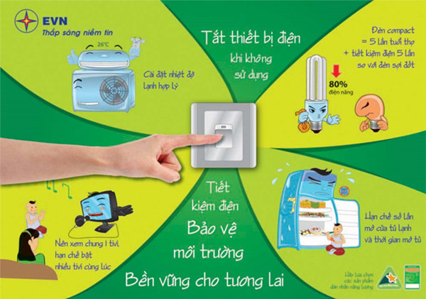

Slide 7
Những việc tiết kiệm
tiền của
Những việc chưa tiết kiệm
tiền của
a) Giữ gìn sách vở, đồ dùng học tập .
c)Vẽ bậy, bôi bẩn ra sách vở, bàn ghế, tường lớp học .
b) Giữ gìn quần áo, đồ dùng, đồ chơi .
d) Xé sách vở .
đ) Làm mất sách vở, đồ dùng học tập .
g) Không xin tiền ăn quà vặt.
h)Ăn hết suất cơm của mình.
e) Vứt sách vở, đồ dùng đồ chơi bừa bãi .
k)Tắt điện khi ra khỏi phòng .
i)Quên khóa vòi nước .

Slide 8
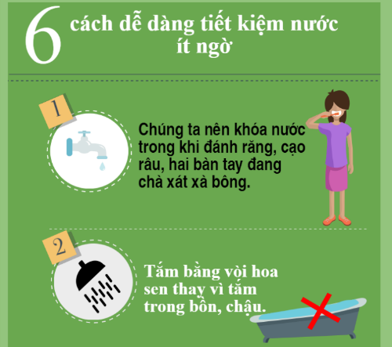

Slide 9
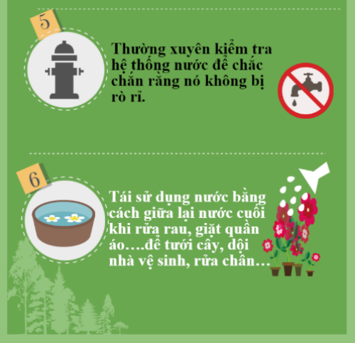

Slide 10
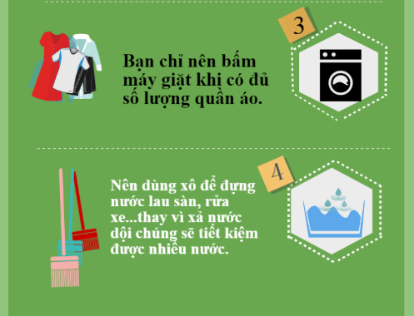

Slide 11
Bài 5: Em hãy cùng các bạn trong nhóm thảo luận và đóng vai theo các tình huống sau:
a) Bằng rủ Tuấn xé sách vở lấy giấy gấp đồ chơi .Tuấn sẽ giải quyết thế nào?
b) Em của Tâm đòi mẹ mua cho đồ chơi mới trong khi đã có quá nhiều đồ chơi. Tâm sẽ nói gì với em ?
c)Cường nhìn thấy bạn Hà lấy vở mới ra dùng trong khi vở đang dùng vẫn còn nhiều giấy trắng. Cường sẽ nói gì với Hà?

Slide 12
1.Vì sao chúng ta phải tiết kiệm tiền của?
2. Chúng ta cần phải tiết kiệm tiền của như thế nào là hợp lý?
3. Em hãy đọc câu ca dao hoặc tục ngữ nói về việc tiết kiệm?

Slide 13
*Kết luận:
Cần học tập và làm theo các tấm gương tiết kiệm tiền của.

Slide 14
Ghi nhớ
Tiền bạc của ải là mồ hôi,công sức, bao người lao động.Vì vậy chúng ta nên biết tiết. Không được tiêu xài phung phí

Slide 15

Chào và tạm biệt các em Và hẹn gặp lại các em vào những tiết học sau nhé! Dặn dò: 1.Về nhà chuẩn bị bài của các tiết học sau 2.Về nhà xem lại bài học và học thuộc ghi nhớ 3. Biết thực hành áp dụng vào cuộc sống
TIẾT HỌC KẾT THÚC.
CHÚC CÁC EM CHĂM NGOAN, HỌC GIỎI.

